Slide 1
Java EE 开发技术基础
陆悠 2021年2月
luyou@usts.edu.cn
Notes:
欢迎辞

Slide 2
Spring 框架应用基础
1、Spring 入门
2、Spring IoC机制
3、Spring Bean机制
4、Spring AOP机制
5、Spring 事务管理*
参考书目：
Java EE框架整合开发入门到实战——Spring+Spring MVC+MyBatis（微课版）

Slide 3
1 Spring入门
主要内容
Spring简介
Spring开发环境的构建
Spring的核心容器
Spring的入门程序

Slide 4
1.1 Spring简介
1.1.1 Spring的由来
1.1.2 Spring的体系结构

Slide 5
1.1.1 Spring的由来
Spring是一个轻量级Java 开发框架，最早由Rod Johnson创建
目的是为了解决企业级应用开发的业务逻辑层和其他各层的耦合问题。
它是一个分层的JavaSE/EEfull-stack(一站式) 轻量级开源框架，为开发Java应用程序提供全面的基础架构支持。
Spring负责基础架构，因此Java开发者可以专注于应用程序的开发。

Slide 6
1.1.2 Spring的体系结构

Slide 7
A．核心容器
Spring的核心容器是其他模块建立的基础，由Spring-core、Spring-beans、Spring-context、Spring-Context-support和Spring-expression（Spring表达式语言）等模块组成。
Spring-core模块：提供了框架的基本组成部分，包括控制反转（Inversion of Control，IoC）和依赖注入（Dependency Injection，DI）功能。
Spring-beans模块：提供了BeanFactory，是工厂模式的一个经典实现，Spring将管理对象称为Bean。
Spring-context模块：建立在Core和Beans模块基础上，提供一个框架式的对象访问方式，是访问定义和配置的任何对象的媒介。ApplicationContext接口是Context模块的焦点。
Spring-context-support模块：支持整合第三方库到Spring应用程序上下文，特别是用于高速缓存（EhCache，JCache）和任务调度（CommonJ，Quartz）的支持。
Spring-expression模块：提供了强大的表达式语言去支持运行时查询和操作对象图。

Slide 8
B．AOP和Instrumentation
Spring-aop模块：提供了一个符合AOP要求的面向切面的编程实现，允许定义方法拦截器和切入点，将代码按照功能进行分离，以便干净地解耦。
Spring-aspects模块：提供了与AspectJ的集成功能，AspectJ是一个功能强大且成熟的AOP框架。
Spring-instrument模块：提供了类植入（instrumentation）支持和类加载器的实现，可以在特定的应用服务器中使用。
Ｃ．消息
Spring 4.0以后新增了消息（Spring-messaging）模块，该模块提供了对消息传递体系结构和协议的支持。

Slide 9
Ｄ．数据访问/集成
据访问/集成层由JDBC、ORM、OXM、JMS和事务模块组成。
Spring-jdbc模块：提供了一个JDBC 的抽象层，消除了繁琐的JDBC编码和数据库厂商特有的错误代码解析。
Spring-tx模块（事务模块）：支持用于实现特殊接口和所有POJO（普通Java对象）类的编程和声明式事务管理。
Spring-orm模块：为流行的对象关系映射(Object-Relational Mapping )API提供集成层，包括JPA和Hibernate。使用Spring-orm模块，可以将这些O/R映射框架与Spring提供的所有其他功能结合使用，例如声明式事务管理功能
Spring-oxm模块：提供了一个支持对象/XML映射的抽象层实现，如JAXB、Castor、JiBX和XStream。
Spring-jms模块(Java Messaging Service) ：指Java消息传递服务，包含用于生产和使用消息的功能。自Spring 4.1后，提供了与Spring-messaging模块的集成。

Slide 10
Ｅ．Web
Web层由Spring-web、Spring-webmvc、Spring-websocket和Portlet模块组成
Spring-web模块：提供了基本的Web开发集成功能。例如：多文件上传功能、使用Servlet监听器初始化一个IoC容器以及Web应用上下文。
Spring-webmvc模块：也称为Web-Servlet模块，包含用于Web应用程序的Spring MVC和REST Web Services实现。 Spring MVC框架提供了领域模型代码和Web表单之间的清晰分离，并与 Spring Framework的所有其他功能集成，本书后续章节将会详细讲解Spring MVC框架。
Spring-websocket模块：Spring 4.0后新增的模块，它提供了WebSocket和SockJS的实现。
Portlet模块：类似于Servlet模块的功能，提供了在Portlet环境中使用MVC实现。

Slide 11
Ｆ．测试
Spring-test模块：支持使用JUnit或TestNG对Spring组件进行单元测试和集成测试。

Slide 12
1.2 Spring开发环境的构建
1.2.1 使用Eclipse开发Java Web应用
1.2.2 Spring的下载及目录结构
使用Eclipse之前，需要对JDK、Web服务器和Eclipse进行一些必要的配置。因此，在安装Eclipse之前，应事先安装JDK和Web服务器。

Slide 13
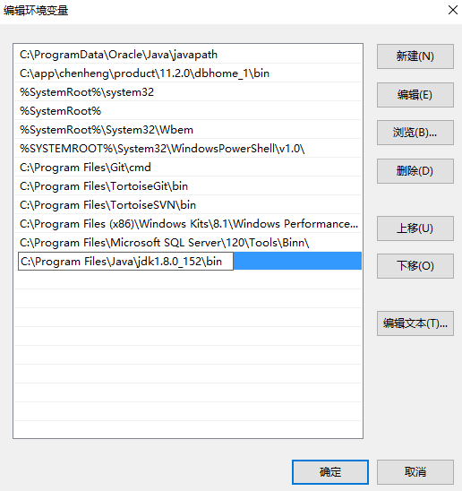
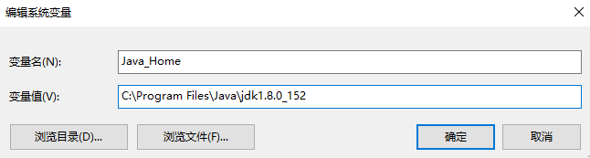
1．安装JDK

Slide 14
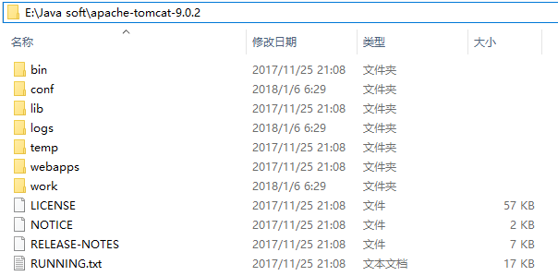
2．Web服务器

Slide 15
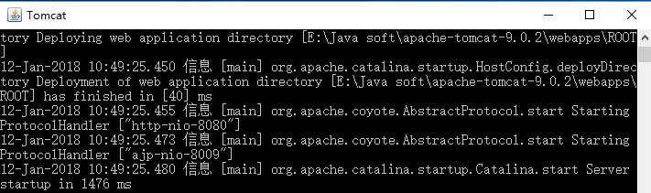
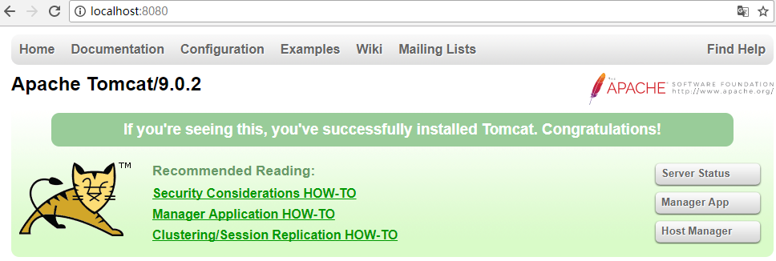

Slide 16
3．安装Eclipse
Eclipse下载完成后，解压到自己设置的路径下，即可完成安装。Eclipse安装后，双击Eclipse安装目录下的eclipse.exe文件，启动Eclipse。

Slide 17
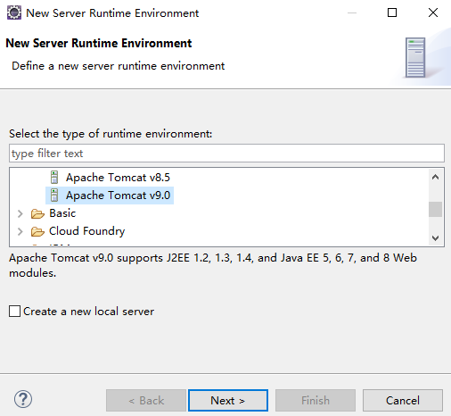
4．集成Tomcat
启动Eclipse，选择【Window】/【Preferences】菜单项，在弹出的对话框中选择【Server】/【Runtime Environments】命令。在弹出的窗口中，单击【Add】按钮，弹出如图1.7所示的【New Server Runtime Environment】界面，在此可以配置各种版本的Web服务器。

Slide 18
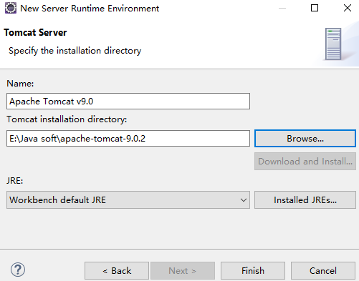

Slide 19
1.2.2 Spring的下载及目录结构
Spring官方网站升级后，建议都是通过 Maven和Gradle下载，而不使用Maven和Gradle的开发者，下载Spring就非常麻烦。本书给出一个Spring Framework jar官方直接下载路径：http://repo.springsource.org/libs-release-local/org/springframework/spring/。本书采用的是spring-framework-5.0.2.RELEASE-dist.zip。

Slide 20
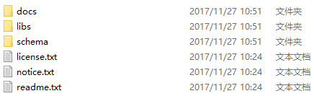
1．Spring的JAR包
libs目录包含开发Spring应用所需要的JAR包和源代码。该目录下有三类JAR文件，其中：
以RELEASE.jar结尾的文件是Spring框架class的JAR包，即开发Spring应用所需要的JAR包；
以RELEASE-javadoc.jar结尾的文件是Spring框架API文档的压缩包；RELEASE-sources.jar结尾的文件是Spring框架源文件的压缩包。
在libs目录中，有四个基础包：spring-core-5.0.2.RELEASE.jar、spring-beans-5.0.2.RELEASE.jar、spring-context-5.0.2.RELEASE.jar和spring-expression-5.0.2.RELEASE.jar，分别对应Spring核心容器的四个模块：Spring-core模块、Spring-beans模块、Spring-context模块和Spring-expression模块。
schema目录包含开发Spring应用所需要的schema文件，这些schema文件定义了Spring相关配置文件的约束。

Slide 21
2．commons.logging的JAR包
Spring框架依赖于Apache Commons Logging组件，该组件的JAR包可以通过网址“http://commons.apache.org/proper/commons-logging/download_logging.cgi”下载，本课程提供的是“commons-logging-1.2-bin.zip”，解压缩后，可找到 “commons-logging-1.2.jar”
对于Spring框架的初学者，开发Spring应用时，只需要将Spring的四个基础包和commons-logging-1.2.jar复制到Web应用的WEB-INF/lib目录下即可。
如果不明白需要哪些JAR包时，可以将Spring的libs目录中spring-XXX-5.0.2.RELEASE.jar全部复制到WEB-INF/lib目录下即可。

Slide 22
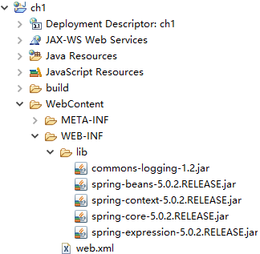
1.3 使用Eclipse开发Spring入门程序
示例项目 JavaEETEST
1．使用Eclipse创建Web应用并导入JAR包

Slide 23
2． 创建接口TestDao
示例项目 JavaEETEST
在src目录下，创建一个dao包，并在dao包中创建接口TestDao，接口中定义一个sayHello()方法，代码如下：
package dao;
public interface TestDao {
public void sayHello();
}
TestDao.java

Slide 24
3．创建接口TestDao的实现类TestDaoImpl
示例项目 JavaEETEST
在包dao下创建TestDao的实现类TestDaoImpl，代码如下：
package dao;
public class TestDaoImpl implements TestDao{
@Override
public void sayHello() {
System.out.println("Hello, Study hard!");
}
}
TestDaoImpl.java

Slide 25
4．创建配置文件applicationContext.xml
示例项目 JavaEETEST
在src目录下，创建Spring的配置文件applicationContext.xml，并在该文件中使用实现类TestDaoImpl创建一个id为test的Bean，代码如下：
<?xml version="1.0" encoding="UTF-8"?>
<beans xmlns="http://www.springframework.org/schema/beans"
xmlns:xsi="http://www.w3.org/2001/XMLSchema-instance"
xsi:schemaLocation="http://www.springframework.org/schema/beans
http://www.springframework.org/schema/beans/spring-beans.xsd">
<!-- 将指定类TestDaoImpl配置给Spring，让Spring创建其实例 -->
<bean id="test" class="dao.TestDaoImpl" />
</beans>
applicationContext.xml

Slide 26
5．创建测试类
示例项目 JavaEETEST
package test;
import org.springframework.context.ApplicationContext;
import org.springframework.context.support.ClassPathXmlApplicationContext;
import dao.TestDao;
public class Test {
public static void main(String[] args) {
//初始化Spring容器ApplicationContext，加载配置文件
ApplicationContext appCon = new
ClassPathXmlApplicationContext("applicationContext.xml");
//通过容器获取test实例
TestDao tt = (TestDao)appCon.getBean("test");//test为配置文件中的id
tt.sayHello();
}
}
Test.java

Slide 27
第2章 Spring IoC
主要内容
Spring IoC的基本概念
Spring IoC容器
依赖注入的类型

Slide 28
2.1 Spring IoC的基本概念
控制反转（Inversion of Control，IoC）是一个比较抽象的概念，是Spring框架的核心，用来消减计算机程序的耦合问题。依赖注入（Dependency Injection，DI）是IoC的另外一种说法，只是从不同的角度，描述相同的概念
从Spring容器角度来看，Spring容器负责将被依赖对象赋值给调用者的成员变量，相当于为调用者注入它所依赖的实例，这就是Spring的依赖注入。
控制反转是一种通过描述（在Spring中可以是XML或注解）并通过第三方去产生或获取特定对象的方式。在Spring中实现控制反转的是IoC容器，其实现方法是依赖注入。

Slide 29
2.2 Spring IoC容器
Spring IoC容器的设计主要是基于BeanFactory和ApplicationContext两个接口
2.2.1 BeanFactory
2.2.2 ApplicationContext

Slide 30
2.2.1 BeanFactory
示例项目 JavaEECH02
创建BeanFactory实例时，需要提供XML文件的绝对路径。例如，可以将第一章ch1应用中main方法的代码修改如下：
public static void main(String[] args) {
//初始化Spring容器，加载配置文件
BeanFactory beanFac = new XmlBeanFactory(
new FileSystemResource("D:\\eclipse- workspace\\ch1\\src\\applicationContext.xml")
);
//通过容器获取test实例
TestDao tt = (TestDao)beanFac.getBean("test");
tt.sayHello();
}
Test.java

Slide 31
2.2.2 ApplicationContext
创建ApplicationContext接口实例通常有三种方法：
1．通过ClassPathXmlApplicationContext创建
2．通过FileSystemXmlApplicationContext创建
3．通过Web服务器实例化ApplicationContext容器

Slide 32
1．通过ClassPathXmlApplicationContext创建
示例项目 JavaEECH02
ClassPathXmlApplicationContext将从类路径classPath目录（src根目录）寻找指定的XML配置文件，例如，第一章ch1应用中main方法的代码：
public static void main(String[] args) {
//初始化Spring容器ApplicationContext，加载配置文件
ApplicationContext appCon = new
ClassPathXmlApplicationContext("applicationContext.xml");
//通过容器获取test实例
TestDao tt = (TestDao)appCon.getBean("test");
tt.sayHello();
}

Slide 33
2．通过FileSystemXmlApplicationContext创建
示例项目 JavaEECH02
FileSystemXmlApplicationContext将从指定文件的绝对路径中寻找XML配置文件，找到并装载完成ApplicationContext的实例化工作。例如，可以将第一章ch1应用中main方法的代码修改如下：
public static void main(String[] args) {
//初始化Spring容器ApplicationContext，加载配置文件
ApplicationContext appCon =
new FileSystemXmlApplicationContext("D:\\eclipse-
workspace\\ch1\\src\\applicationContext.xml");
//通过容器获取test实例
TestDao tt = (TestDao)appCon.getBean("test");
tt.sayHello();
}

Slide 34
3．通过Web服务器实例化ApplicationContext容器
示例项目 JavaEECH02
Web服务器实例化ApplicationContext容器时，一般使用基于org.springframework.web.context.ContextLoaderListener的实现方式（需要将spring-web-5.0.2.RELEASE.jar复制到WEB-INF/lib目录中），此方法只需在web.xml中添加如下代码：
<context-param>
<!-- 加载src目录下的applicationContext.xml文件 -->
<param-name>contextConfigLocation</param-name>
<param-value>
classpath:applicationContext.xml
</param-value>
</context-param>
<!-- 指定以ContextLoaderListener方式启动Spring容器 -->
<listener>
<listener-class>
org.springframework.web.context.ContextLoaderListener
</listener-class>
</listener>
web.xml

Slide 35
2.3 依赖注入的类型
在Spring中实现IoC容器的方法是依赖注入，依赖注入的作用是在使用Spring框架创建对象时，动态地将其所依赖的对象（如属性值）注入Bean组件中
Spring框架的依赖注入通常有两种实现方式：
一种是构造方法注入
一种是属性setter方法注入

Slide 36
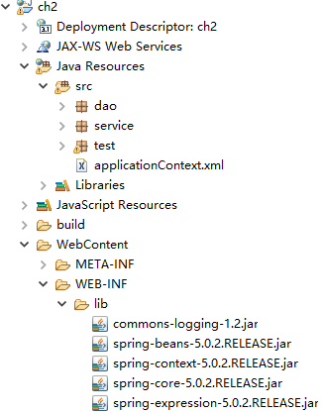
2.3.1 构造方法注入
示例项目 JavaEECH02
Spring框架可以采用Java的反射机制，通过构造方法完成依赖注入。

Slide 37
1．创建dao
示例项目 JavaEECH02
在ch2应用中，创建dao包，并在该包中创建TestDIDao接口和接口实现类TestDIDaoImpl。创建dao的目的是在service中使用构造方法依赖注入TestDIDao接口对象。
2．创建service
在ch2应用中，创建service包，并在该包中创建TestDIService接口和接口实现类TestDIServiceImpl。在TestDIServiceImpl中使用构造方法依赖注入TestDIDao接口对象。
3．编写配置文件
在src根目录下，创建Spring配置文件applicationContext.xml。在配置文件中，首先，将dao.TestDIDaoImpl类托管给Spring，让Spring创建其对象。其次，将service.TestDIServiceImpl类托管给Spring，让Spring创建其对象，同时给构造方法传递实参。

Slide 38
4．创建test
示例项目 JavaEECH02
在ch2应用中，创建test包，并在该包中创建测试类TestDI，具体代码如下：
package test;
import org.springframework.context.ApplicationContext;
import org.springframework.context.support.ClassPathXmlApplicationContext;
import service.TestDIService;
public class TestDI {
public static void main(String[] args) {
//初始化Spring容器ApplicationContext，加载配置文件
ApplicationContext appCon = new
ClassPathXmlApplicationContext("applicationContext.xml");
//通过容器获取testDIService实例，测试构造方法注入
TestDIService ts = (TestDIService)appCon.getBean("testDIService");
ts.sayHello();
}
}
TestDI.java

Slide 39
2.3.2 属性setter方法注入
setter方法注入是Spring框架中最主流的注入方式，它利用Java Bean规范所定义的setter方法来完成注入，灵活且可读性高。setter方法注入，Spring框架也是使用Java的反射机制实现的。

Slide 40
1．创建接口实现类TestDIServiceImpl1
示例项目 JavaEECH02
在service包中，创建接口实现类TestDIServiceImpl1，在TestDIServiceImpl1中使用属性setter方法依赖注入TestDIDao接口对象。
2．将TestDIServiceImpl1类托管给Spring
将service.TestDIServiceImpl1类托管给Spring，让Spring创建其对象。同时调用TestDIServiceImpl1类的setter方法完成依赖注入。在配置文件添加如下代码：
<!-- 使用setter方法注入 -->
<bean id="testDIService1" class="service.TestDIServiceImpl1">
<!-- 调用TestDIServiceImpl1类的setter方法，将myTestDIDao注入到 TestDIServiceImpl1类的属性testDIDao上-->
<property name="testDIDao" ref="myTestDIDao"/>
</bean>
TestDIServiceImpl1.java

Slide 41
3．在test中测试setter方法注入
示例项目 JavaEECH02
在主类中，添加如下代码测试setter方法注入：
//通过容器获取testDIService实例，测试setter方法注入
TestDIService ts1 = (TestDIService)appCon.getBean("testDIService1");
ts1.sayHello();
TestDI.java

Slide 42
第3章 Spring Bean
主要内容
Bean的配置
Bean的实例化
Bean的作用域
Bean的生命周期
Bean的装配方式

Slide 43
3.1 Bean的配置
Spring可以看作一个大型工厂，生产和管理Spring容器中的Bean。如何使用这个工厂生产和管理Bean，需要开发者将Bean配置在Spring的配置文件中。Spring框架支持XML和Properties两种格式的配置文件，在实际开发中，常用XML格式的配置文件。
Bean的配置示例代码如下：
<?xml version="1.0" encoding="UTF-8"?>
<beans xmlns="http://www.springframework.org/schema/beans"
xmlns:xsi="http://www.w3.org/2001/XMLSchema-instance"
xsi:schemaLocation="http://www.springframework.org/schema/beans
http://www.springframework.org/schema/beans/spring-beans.xsd">
<!-- 使用id属性定义myTestDIDao，其对应的实现类为dao.TestDIDaoImpl-->
<bean id="myTestDIDao" class="dao.TestDIDaoImpl" />
<!-- 使用构造方法注入 -->
<bean id="testDIService" class="service.TestDIServiceImpl">
<!--给构造方法传引用类型的参数值myTestDIDao-->
<constructor-arg index="0" ref="myTestDIDao"/>
</bean>
</beans>

Slide 44
3.2 Bean的实例化
Spring框架实例化Bean有三种方式：
构造方法实例化
静态工厂实例化
实例工厂实例化
最常用的实例方法是构造方法实例化

Slide 45
3.2.1 构造方法实例化
在Spring框架中，Spring容器可以调用Bean对应类中无参数构造方法来实例化Bean，这种方式称为构造方法实例化。
1．创建Web应用ch3
2．创建BeanClass类
3．创建配置文件
4．创建测试类

Slide 46
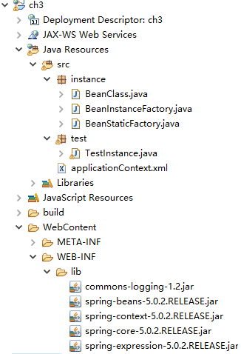
1．创建Web应用ch3
示例项目 JavaEECH03

Slide 47
2．创建BeanClass类
示例项目 JavaEECH03
在ch3的src目录下，创建instance包，并在该包中创建BeanClass类，代码如下
package instance;
public class BeanClass {
public String message;
public BeanClass() {
message = "构造方法实例化Bean";
}
public BeanClass(String s) {
message = s;
}
}
BeanClass.java

Slide 48
3．创建配置文件
示例项目 JavaEECH03
在ch3的src目录下，创建Spring的配置文件applicationContext.xml，在配置文件中定义一个id为constructorInstance的Bean，代码如下：
<?xml version="1.0" encoding="UTF-8"?>
<beans xmlns="http://www.springframework.org/schema/beans"
xmlns:xsi="http://www.w3.org/2001/XMLSchema-instance"
xsi:schemaLocation="http://www.springframework.org/schema/beans
http://www.springframework.org/schema/beans/spring-beans.xsd">
<!-- 构造方法实例化Bean -->
<bean id="constructorInstance" class="instance.BeanClass"/>
</beans>
applicationContext.xml

Slide 49
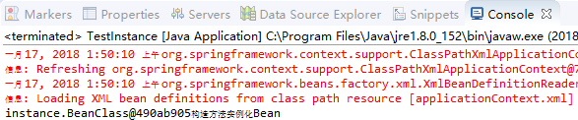
4．创建测试类
在ch3的src目录下创建test包，并在该包下创建测试类TestInstance，代码如下
package test;
import org.springframework.context.ApplicationContext;
import org.springframework.context.support.ClassPathXmlApplicationContext;
import instance.BeanClass;
public class TestInstance {
public static void main(String[] args) {
//初始化Spring容器ApplicationContext，加载配置文件
ApplicationContext appCon = new ClassPathXmlApplicationContext("applicationContext.xml");
//测试构造方法实例化Bean
BeanClass b1 = (BeanClass)appCon.getBean("constructorInstance");
System.out.println(b1+ b1.message);
}
}
TestInstance.java

Slide 50
3.2.2 静态工厂实例化
使用静态工厂实例化Bean时，要求开发者在工厂类中创建一个静态方法来创建Bean的实例。配置Bean时，class属性指定静态工厂类，同时还需要使用factory-method属性指定工厂类中的静态方法。
1．创建工厂类BeanStaticFactory
2．编辑配置文件
3．添加测试代码

Slide 51
1．创建工厂类BeanStaticFactory
示例项目 JavaEECH03
在instance包中，创建工厂类BeanStaticFactory，该类中有个静态方法来实例化对象，具体代码如下：
package instance;
public class BeanStaticFactory {
private static BeanClass beanInstance = new BeanClass("调用静态工厂方法实例化Bean");
public static BeanClass createInstance() {
return beanInstance;
}
}
BeanStaticFactory.java

Slide 52
2．编辑配置文件
示例项目 JavaEECH03
在配置文件applicationContext.xml中，添加如下配置代码：
<!-- 静态工厂方法实例化Bean，createInstance为静态工厂类BeanStaticFactory中的静态方法-->
<bean id="staticFactoryInstance" class="instance.BeanStaticFactory" factory-method="createInstance"/>
applicationContext.xml

Slide 53
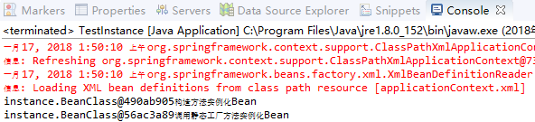
3．添加测试代码
示例项目 JavaEECH03
在测试类TestInstance中，添加如下代码：
//测试静态工厂方法实例化Bean
BeanClass b2 = (BeanClass)appCon.getBean("staticFactoryInstance");
System.out.println(b2 + b2.message);
TestInstance.java

Slide 54
3.2.3 实例工厂实例化
使用实例工厂实例化Bean时，要求开发者在工厂类中创建一个实例方法来创建Bean的实例。配置Bean时，需要使用factory-bean属性指定配置的实例工厂，同时还需要factory-method属性指定实例工厂中的实例方法。
1．创建工厂类BeanInstanceFactory
2．编辑配置文件
3．添加测试代码

Slide 55
1．创建工厂类BeanInstanceFactory
示例项目 JavaEECH03
在instance包中，创建工厂类BeanInstanceFactory，该类中有个实例方法来实例化对象，具体代码如下：
package instance;
public class BeanInstanceFactory {
public BeanClass createBeanClassInstance() {
return new BeanClass("调用实例工厂方法实例化Bean");
}
}
BeanInstanceFactory.java

Slide 56
2．编辑配置文件
示例项目 JavaEECH03
在配置文件applicationContext.xml中，添加如下配置代码：
<!-- 配置工厂 -->
<bean id="myFactory" class="instance.BeanInstanceFactory"/>
<!-- 使用factory-bean属性指定配置工厂 ，
使用factory-method属性指定使用工厂中哪个方法实例化Bean-->
<bean id="instanceFactoryInstance" factory-bean="myFactory" factory-method="createBeanClassInstance"/>
applicationContext.xml

Slide 57
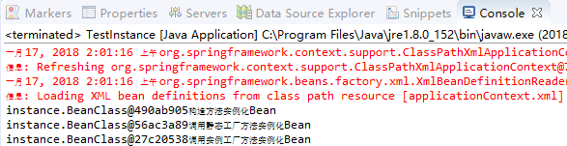
3．添加测试代码
示例项目 JavaEECH03
在测试类TestInstance中，添加如下代码：
//测试实例工厂方法实例化Bean
BeanClass b3 = (BeanClass)appCon.getBean("instanceFactoryInstance");
System.out.println(b3 + b3.message);
TestInstance.java

Slide 58
3.3 Bean的作用域
作用域名称 | 描述
singleton | 默认的作用域，使用singleton定义的Bean在Spring容器中只有一个Bean实例。
prototype | Spring容器每次获取prototype定义的Bean，容器都将创建一个新的Bean实例。
request | 在一次HTTP请求中容器将返回一个Bean实例，不同的HTTP请求返回不同的Bean实例。仅在Web Spring应用程序上下文中使用。
session | 在一个HTTP Session中，容器将返回同一个Bean实例。仅在Web Spring应用程序上下文中使用。
application | 为每个ServletContext对象创建一个实例，即同一个应用共享一个Bean实例。仅在Web Spring应用程序上下文中使用。
websocket | 为每个WebSocket对象创建一个Bean实例。仅在Web Spring应用程序上下文中使用。

Slide 59
3.3.1 singleton作用域
当将bean的scope设置为singleton时，Spring IoC容器仅生成和管理一个Bean实例。使用id或name获取Bean实例时，IoC容器将返回共享的Bean实例。
由于singleton是scope的默认方式，因此有两种方式将bean的scope设置为singleton。配置文件示例代码如下：
<bean id="constructorInstance" class="instance.BeanClass"/>
或
<bean id="constructorInstance" class="instance.BeanClass" scope="singleton"/>

Slide 60
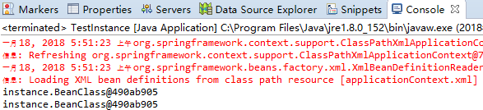
测试singleton作用域，代码如下：
//初始化Spring容器ApplicationContext，加载配置文件
ApplicationContext appCon = new ClassPathXmlApplicationContext("applicationContext.xml");
//测试构造方法实例化Bean
BeanClass b1 = (BeanClass)appCon.getBean("constructorInstance");
System.out.println(b1);
BeanClass b2 = (BeanClass)appCon.getBean("constructorInstance");
System.out.println(b2);

Slide 61
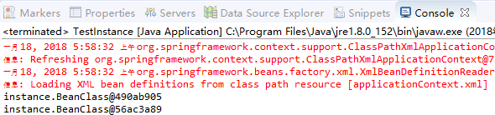
3.3.2 prototype作用域
当bean的scope设置为prototype时，Spring IoC容器将为每次请求创建一个新的实例。如果将3.3.1中bean的配置修改如下：
<bean id="constructorInstance" class="instance.BeanClass" scope="prototype"/>

Slide 62
3.4 Bean的生命周期
Bean的生命周期整个过程如下：
根据Bean的配置情况，实例化一个Bean。
根据Spring上下文对实例化的Bean进行依赖注入，即对Bean的属性进行初始化。
如果Bean实现了BeanNameAware接口，将调用它实现的setBeanName(String beanId)方法，此处参数传递的是Spring配置文件中Bean的ID。
如果Bean实现了BeanFactoryAware接口，将调用它实现的setBeanFactory()方法，此处参数传递的是当前Spring工厂实例的引用
如果Bean实现了ApplicationContextAware接口，将调用它实现的setApplicationContext(ApplicationContext)方法，此处参数传递的是Spring上下文实例的引用。
如果Bean关联了BeanPostProcessor接口，将调用预初始化方法postProcessBeforeInitialization(Object obj, String s)对Bean进行操作。

Slide 63
如果Bean实现了InitializingBean接口，将调用afterPropertiesSet()方法。
如果Bean在Spring配置文件中配置了init-method属性，将自动调用其配置的初始化方法。
如果Bean关联了BeanPostProcessor接口，将调用postProcessAfterInitialization(Object obj, String s)方法，由于是在Bean初始化结束时调用After方法，也可用于内存或缓存技术。以上工作（1至9）完成以后就可以使用该Bean，由于该Bean的作用域是singleton，所以调用的是同一个Bean实例。
当Bean不再需要时，将经过销毁阶段，如果Bean实现了DisposableBean接口，将调用其实现的destroy方法将Spring中的Bean销毁。
如果在配置文件中通过destroy-method属性指定了Bean的销毁方法，将调用其配置的销毁方法进行销毁。

Slide 64
示例项目 JavaEECH03
下面通过一个实例演示Bean的生命周期。
1．创建Bean的实现类
在ch3应用src目录中，创建包life，在life包下创建类BeanLife。在类BeanLife中有两个方法，一个演示初始化过程，一个演示销毁过程。具体代码如下：
package life;
public class BeanLife {
public void initMyself() {
System.out.println(this.getClass().getName() + "执行自定义的初始化方法");
}
public void destroyMyself() {
System.out.println(this.getClass().getName() +"执行自定义的销毁方法");
}
}
BeanLife.java

Slide 65
示例项目 JavaEECH03
2．配置Bean
在Spring配置文件中，使用实现类BeanLife配置一个id为beanLife的Bean。具体代码如下：
<!-- 配置bean，使用init-method属性指定初始化方法，使用 destroy-method属性指定销毁方法-->
<bean id="beanLife" class="life.BeanLife" init-method="initMyself" destroy-method="destroyMyself"/>
applicationContext.xml

Slide 66
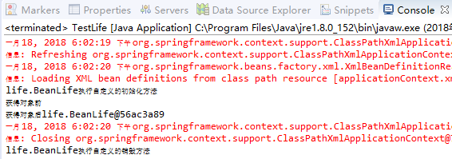
示例项目 JavaEECH03
3．测试生命周期
在ch3应用的test包中，创建测试类TestLife，具体代码如下：
//初始化Spring容器，加载配置文件
//为了方便演示销毁方法的执行，这里使用ClassPathXmlApplicationContext
//实现类声明容器
ClassPathXmlApplicationContext ctx =
new ClassPathXmlApplicationContext("applicationContext.xml");
System.out.println("获得对象前");
BeanLife blife = (BeanLife)ctx.getBean("beanLife");
System.out.println("获得对象后" + blife);
ctx.close();//关闭容器，销毁Bean对象
TestLife.java

Slide 67
3.5 Bean的装配方式
Bean的装配可以理解为将Bean依赖注入到Spring容器中，Bean的装配方式即Bean依赖注入的方式。
Spring容器支持基于XML配置的装配、基于注解的装配以及自动装配等多种装配方式。本节将主要讲解基于XML配置的装配和基于注解的装配

Slide 68
3.5.1 基于XML配置的装配
通过2.3节的学习后，我们知道Spring提供了两种基于XML配置的装配方式：构造方法注入和属性setter方法注入。
下面通过一个实例来演示基于XML配置的装配方式。
1．创建Bean的实现类
2．配置Bean
3．测试基于XML配置的装配方式

Slide 69
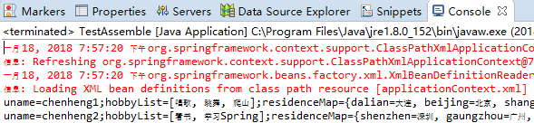
示例项目 JavaEECH03
1．创建Bean的实现类
在ch3应用src目录中，创建包assemble，在assemble包下创建类ComplexUser。在类ComplexUser中分别使用构造方法注入和setter注入。
2．配置Bean
在Spring配置文件中，使用实现类ComplexUser配置Bean的两个实例。
3．测试基于XML配置的装配方式
在ch3应用的test包中，创建测试类TestAssemble。
ComplexUser.java

Slide 70
3.5.2 基于注解的装配
在Spring框架中定义了一系列的注解，常用注解如下所示。
1．@Component
该注解是一个泛化的概念，仅仅表示一个组件对象（Bean），可以作用在任何层次上。
下面通过一个实例讲解@Component()。

Slide 71
（1）创建Bean的实现类
示例项目 JavaEECH03
@Component()
/**相当于@Component("annotationUser")或@Component(value = "annotationUser")，annotationUser为Bean的id，默认为首字母小写的类名**/
public class AnnotationUser {
@Value("chenheng")//只注入了简单的值，复杂值的注入目前使用该方式还解决不了
private String uname;
/**省略setter和getter方法**/
}
src\annotation\AnnotationUser.java

Slide 72
（2）配置注解
示例项目 JavaEECH03
现在有了Bean的实现类，但还不能进行测试，因为Spring容器并不知道去哪里扫描Bean对象。需要在配置文件中配置注解，注解配置方式如下：
<context:component-scan base-package="Bean所在的包路径"/>
<!-- 使用context命名空间，通过Spring扫描指定包annotation及其子包下所有Bean的实现类，进行注解解析 -->
<context:component-scan base-package="annotation"/>
src\annotationContext.xml

Slide 73
（3）测试Bean实例
示例项目 JavaEECH03
ApplicationContext appCon = new ClassPathXmlApplicationContext("annotationContext.xml");
AnnotationUser au = (AnnotationUser)appCon.getBean("annotationUser");
System.out.println(au.getUname());
注：在Spring 4.0以上版本，配置注解指定包中的注解进行扫描前，需要事先导入Spring AOP的JAR包spring-aop-5.0.2.RELEASE.jar。
src\tset\TestAnnotation.java

Slide 74
示例项目 JavaEECH03
2．@Repository
该注解用于将数据访问层（DAO）的类标识为Bean，即注解数据访问层Bean，其功能与@Component()相同。
3．@Service
该注解用于标注一个业务逻辑组件类（Service层），其功能与@Component()相同。
4．@Controller
该注解用于标注一个控制器组件类（Spring MVC的Controller），其功能与@Component()相同。

Slide 75
示例项目 JavaEECH03
5．@Autowired
该注解可以对类成员变量、方法及构造方法进行标注，完成自动装配的工作。 通过 @Autowired的使用来消除setter 和getter方法。默认按照Bean的类型进行装配。
6．@Resource
该注解与@Autowired功能一样。区别在于，该注解默认是按照名称来装配注入的，只有当找不到与名称匹配的Bean才会按照类型来装配注入；而@Autowired默认按照Bean的类型进行装配，如果想按照名称来装配注入，则需要结合@Qualifier注解一起使用。
@Resource注解有两个属性：name和type。name属性指定Bean实例名称，即按照名称来装配注入；type属性指定Bean类型，即按照Bean的类型进行装配。

Slide 76
示例项目 JavaEECH03
7．@Qualifier
该注解与@Autowired注解配合使用。当@Autowired注解需要按照名称来装配注入，则需要结合该注解一起使用，Bean的实例名称由@Qualifier注解的参数指定。
上面几个注解中，虽然@Repository、@Service和 @Controller等注解的功能与@Component()相同，但为了使标注类的用途更加清晰（层次化），在实际开发中推荐使用@Repository标注数据访问层（DAO层）、使用@Service标注业务逻辑层（Service层）以及使用@Controller标注控制器层（控制层）。
下面通过一个实例讲解如何使用这些注解。

Slide 77
示例项目 JavaEECH03
（1）创建DAO层
在ch3应用的src中，创建annotation.dao包，该包下创建TestDao接口和TestDaoImpl实现类，并将实现类TestDaoImpl使用@Repository注解标注为数据访问层。
（2）创建Service层
在ch3应用的src中，创建annotation.service包，该包下创建TestService接口和TestSeviceImpl实现类，并将实现类TestSeviceImpl使用@Service注解标注为业务逻辑层。
（3）创建Controller层
在ch3应用的src中，创建annotation.controller包，该包下创建TestController类，并将TestController类使用@Controller注解标注为控制器层。
src\annotation\dao\TestDao.java

Slide 78
示例项目 JavaEECH03
（4）配置注解
由于annotation.dao、annotation.service和annotation.controller包都属于annotation包的子包，因此，不再需要在配置文件annotationContext.xml中配置注解。
（5）创建测试类
在ch3应用的test包中，创建测试类TestMoreAnnotation
ApplicationContext appCon = new ClassPathXmlApplicationContext("annotationContext.xml");
TestController testcon = (TestController)appCon.getBean("testController");
testcon.save();
src\test\TestMoreAnnotation.java

Slide 79
第4章 Spring AOP
主要内容
AOP的概念术语
动态代理
AOP的实现
AspectJ的开发

Slide 80
4.1 Spring AOP的基本概念
4.1.1 AOP的概念
4.1.2 AOP的术语

Slide 81
4.1.1 AOP的概念
在业务处理代码中，通常都有日志记录、性能统计、安全控制、事务处理、异常处理等操作。尽管使用OOP可以通过封装或继承的方式达到代码的重用，但仍然存在同样的代码分散到各个方法中。
因此，采用OOP处理日志记录等操作，不仅增加了开发者的工作量，而且提高了升级维护的困难。
为了解决此类问题，AOP思想应运而生。AOP采取横向抽取机制，即将分散在各个方法中的重复代码提取出来，然后在程序编译或运行阶段，再将这些抽取出来的代码应用到需要执行的地方。
这种横向抽取机制，采用传统的OOP是无法办到的，因为OOP实现的是父子关系的纵向重用。
但是AOP不是OOP的替代品，而是OOP的补充，它们相辅相成。

Slide 83
4.1.2 AOP的术语
1．切面
切面（Aspect）是指封装横切到系统功能（如事务处理）的类。
2．连接点
连接点（Joinpoint）是指程序运行中一些时间点，如方法的调用或异常的抛出
3．切入点
切入点（Pointcut）是指那些需要处理的连接点。在Spring AOP 中，所有的方法执行都是连接点，而切入点是一个描述信息，它修饰的是连接点，通过切入点确定哪些连接点需要被处理。

Slide 84
4．通知（增强处理）
由切面添加到特定的连接点（满足切入点规则）的一段代码，即在定义好的切入点处所要执行的程序代码。可以将其理解为切面开启后，切面的方法。因此，通知是切面的具体实现。
5．引入
引入（Introduction）允许在现有的实现类中添加自定义的方法和属性。
6．目标对象
目标对象（Target Object）是指所有被通知的对象。如果AOP 框架使用运行时代理的方式（动态的AOP）来实现切面，那么通知对象总是一个代理对象。
7．代理
代理（Proxy）是通知应用到目标对象之后，被动态创建的对象。
8．组入
组入（Weaving）是将切面代码插入到目标对象上，从而生成代理对象的过程。根据不同的实现技术，AOP织入有三种方式：编译器织入，需要有特殊的Java编译器；类装载期织入，需要有特殊的类装载器；动态代理织入，在运行期为目标类添加通知生成子类的方式。Spring AOP框架默认采用动态代理织入，而AspectJ（基于Java语言的AOP框架）采用编译器织入和类装载期织入。

Slide 85
4.2 动态代理
目前，Spring AOP中常用JDK和CGLIB两种动态代理技术。

Slide 86
4.2.1 JDK动态代理
JDK动态代理是java.lang.reflect.*包提供的方式，它必须借助一个接口才能产生代理对象。因此，对于使用业务接口的类，Spring默认使用JDK动态代理实现AOP。

Slide 87
示例项目 JavaEECH04
下面通过一个实例演示使用JDK动态代理实现Spring AOP
1．创建应用
创建一个名为ch4的Web应用，并导入所需的JAR包。
2．创建接口及实现类
在ch4的src目录下，创建一个dynamic.jdk包，在该包中创建接口TestDao和接口实现类TestDaoImpl。该实现类作为目标类，在代理类中对其方法进行增强处理。
3．创建切面类
在ch4的src目录下，创建一个aspect包，在该包中创建切面类MyAspect，在该类中可以定义多个通知（增强处理的功能方法）。

Slide 88
示例项目 JavaEECH04
4．创建代理类
在dynamic.jdk包中，创建代理类JDKDynamicProxy。在JDK动态代理中，代理类必须实现java.lang.reflect.InvocationHandler接口，并编写代理方法。在代理方法中，需要通过Proxy实现动态代理。
5．创建测试类
在dynamic.jdk包中，创建测试类JDKDynamicTest。在主方法中创建代理对象和目标对象，然后从代理对象中获取对目标对象增强后的对象，最后调用该对象的添加、修改和删除方法。

Slide 89
4.2.2 CGLIB动态代理
示例项目 JavaEECH04
CGLIB（Code Generation Library）是一个高性能开源的代码生成包，采用非常底层的字节码技术，对指定的目标类生成一个子类，并对子类进行增强。在Spring Core包中已经集成了CGLIB所需要的JAR包，不需要另外导入JAR包。
1．创建目标类
在ch4的src目录下，创建一个dynamic.cglib包，在该包中创建目标类TestDao，该类不需要实现任何接口。
2．创建代理类
在dynamic.cglib包中，创建代理类CglibDynamicProxy，该类实现MethodInterceptor接口。
3．创建测试类
在dynamic.cglib包中，创建测试类CglibDynamicTest。在主方法中创建代理对象和目标对象，然后从代理对象中获取对目标对象增强后的对象，最后调用该对象的添加、修改和删除方法。

Slide 90
4.3 基于代理类的AOP实现
从4.2节可知，在Spring中默认使用JDK动态代理实现AOP编程。使用org.springframework.aop.framework.ProxyFactoryBean创建代理是Spring AOP实现的最基本方式。

Slide 91
1．通知类型
根据Spring中通知在目标类方法的连接点位置，可以分为6种如下类型：
（1）环绕通知：环绕通知（org.aopalliance.intercept.MethodInterceptor）是在目标方法执行前和执行后实施增强，可以应用于日志记录、事务处理等功能。
（2）前置通知：前置通知（org.springframework.aop.MethodBeforeAdvice）是在目标方法执行前实施增强，可应用于权限管理等功能。
（3）后置返回通知：后置返回通知（org.springframework.aop.AfterReturningA dvice）是在目标方法成功执行后实施增强，可应用于关闭流、删除临时文件等功能。
（4）后置（最终）通知：后置通知（org.springframework.aop.AfterAdvice）是在目标方法执行后实施增强，与后置返回通知不同的是，不管是否发生异常都要执行该通知，可应用于释放资源。
（5）异常通知：异常通知（org.springframework.aop.ThrowsAdvice）是在方法抛出异常后实施增强，可以应用于处理异常、记录日志等功能。
（6）引入通知：引入通知（org.springframework.aop.IntroductionInterceptor）是在目标类中添加一些新的方法和属性，可以应用于修改目标类（增强类）

Slide 92
2．ProxyFactoryBean
ProxyFactoryBean是org.springframework.beans.factory.FactoryBean接口的实现类，FactoryBean负责实例化一个Bean实例，ProxyFactoryBean负责为其他Bean实例创建代理实例。
下面通过一个实现环绕通知的实例演示Spring使用ProxyFactoryBean创建AOP代理的过程。

Slide 93
（1）导入相关JAR包
示例项目 JavaEECH04
在核心JAR包基础上，需要再向ch4应用的/WEB-INF/lib目录下导入JAR包spring-aop-5.0.2.RELEASE.jar和aopalliance-1.0.jar。
aopalliance-1.0.jar是AOP联盟提供的规范包，可以通过地址“http://mvnrepository.com/artifact/aopalliance/aopalliance/1.0”下载。
（2）创建切面类
由于该实例实现环绕通知，所以切面类需要实现org.aopalliance.intercept.MethodInterceptor接口。在src目录下，创建一个spring.proxyfactorybean包，并在该包中创建切面类MyAspect。
（3）配置切面并指定代理
切面类需要配置为Bean实例，Spring容器才能识别为切面对象。在spring.proxyfactorybean包中，创建配置文件applicationContext.xml，并在文件中配置切面和指定代理对象。
（4）创建测试类
在spring.proxyfactorybean包中，创建测试类ProxyFactoryBeanTest，在主方法中使用Spring容器获取代理对象，并执行目标方法。

Slide 94
4.4 基于XML配置开发AspectJ
AspectJ是一个基于Java语言的AOP框架。从Spring 2.0以后引入了AspectJ的支持。目前的Spring框架，建议开发者使用AspectJ实现Spring AOP。使用AspectJ实现Spring AOP的方式有两种：一是基于XML配置开发AspectJ，一是基于注解开发AspectJ。
基于XML配置开发AspectJ是指通过XML配置文件定义切面、切入点及通知，所有这些定义都必须在<aop:config>元素内。
下面通过一个实例演示基于XML配置开发AspectJ的过程。

Slide 95
1．导入AspectJ框架相关的JAR包
示例项目 JavaEECH04
需要再向ch4应用的/WEB-INF/lib目录下导入JAR包spring-aspects-5.0.2.RELEASE.jar和aspectjweaver-1.8.13.jar。
spring-aspects-5.0.2.RELEASE.jar是Spring为AspectJ提供的实现，Spring的包中已提供。
aspectjweaver-1.8.13.jar是AspectJ框架所提供的规范包，可以通过地址“http://mvnrepository.com/artifact/org.aspectj/aspectjweaver/1.8.13”下载。
2．创建切面类
在ch4应用的src目录下，创建aspectj.xml包，在该包中创建切面类MyAspect，并在类中编写各种类型通知。
3．创建配置文件，并编写相关配置
在aspectj.xml包中，创建配置文件applicationContext.xml，并<aop:config>元素及其子元素编写相关配置。

Slide 96
4．创建测试类
在aspectj.xml包中，创建测试类XMLAspectJTest，在主方法中使用Spring容器获取代理对象，并执行目标方法。

Slide 97
4.5 基于注解开发AspectJ
基于注解开发AspectJ要比基于XML配置开发AspectJ便捷许多，所以在实际开发中推荐使用注解方式。
注解名称 | 描 述
@Aspect | 用于定义一个切面，注解在切面类上
@Pointcut | 用于定义切入点表达式。在使用时，需要定义一个切入点方法。该方法是一个返回值void，且方法体为空的普通方法
@Before | 用于定义前置通知。在使用时，通常为其指定value属性值，该值可以是已有的切入点，也可以直接定义切入点表达式
@AfterReturning | 用于定义后置返回通知。在使用时，通常为其指定value属性值，该值可以是已有的切入点，也可以直接定义切入点表达式
@Around | 用于定义环绕通知。在使用时，通常为其指定value属性值，该值可以是已有的切入点，也可以直接定义切入点表达式
@AfterThrowing | 用于定义异常通知。在使用时，通常为其指定value属性值，该值可以是已有的切入点，也可以直接定义切入点表达式。另外，还有一个throwing属性用于访问目标方法抛出的异常，该属性值与异常通知方法中同名的形参一致
@After | 用于定义后置（最终）通知。在使用时，通常为其指定value属性值，该值可以是已有的切入点，也可以直接定义切入点表达式
下面通过一个实例讲解基于注解开发AspectJ的过程。

Slide 98
1．创建切面类，并进行注解
示例项目 JavaEECH04
在ch4应用的src目录下，创建aspectj.annotation包，在该包中创建切面类MyAspect。在该类中，首先使用@Aspect注解定义一个切面类，由于该类在Spring中是作为组件使用的，所以还需要使用@Component注解。然后，使用@Pointcut注解切入点表达式，并通过定义方法来表示切入点名称。最后在每个通知方法上添加相应的注解，并将切入点名称作为参数传递给需要执行增强的通知方法。
2．注解目标类
使用注解@Repository将目标类dynamic.jdk.TestDaoImpl注解为目标对象，注解代码如下：
@Repository("testDao")
3．创建配置文件
在aspectj.annotation包中，创建配置文件applicationContext.xml，并在配置文件中指定需要扫描的包，使注解生效。同时，需要启动基于注解的AspectJ支持
4．创建测试类
测试类与运行结果与4.4相同，不再赘述。

Slide 99
第5章* Spring的事务管理
主要内容
Spring的数据库编程
编程式事务管理
声明式事务管理

Slide 100
5.1 Spring的数据库编程
示例项目 JavaEECH05
数据库编程是互联网编程的基础，Spring框架为开发者提供了JDBC模板模式，即jdbcTemplate，它可以简化许多代码，但在实际应用中jdbcTemplate并不常用。工作更多的时候，用的是Hibernate框架和MyBatis框架进行数据库编程。

Slide 101
5.1.1 Spring JDBC的配置
示例项目 JavaEECH05
本节Spring数据库编程主要使用Spring JDBC模块的core和dataSource包。core包是JDBC的核心功能包，包括常用的JdbcTemplate类；dataSource包是访问数据源的工具类包。使用Spring JDBC操作数据库，需要对其进行配置。
<!-- 配置数据源 -->
<bean id="dataSource" class="org.springframework.jdbc.datasource.DriverManagerDataSource">
<!-- MySQL数据库驱动 -->
<property name="driverClassName" value="com.mysql.jdbc.Driver"/>
<!-- 连接数据库的URL -->
<property name="url" value="jdbc:mysql://localhost:3306/springtest?characterEncoding=utf8"/>
<!-- 连接数据库的用户名 -->
<property name="username" value="root"/>
<!-- 连接数据库的密码 -->
<property name="password" value="root"/>
</bean>
<!-- 配置JDBC模板 -->
<bean id="jdbcTemplate" class="org.springframework.jdbc.core.JdbcTemplate">
<property name="dataSource" ref="dataSource"/>
</bean>

Slide 102
示例项目 JavaEECH05
上述示例代码中，配置JDBC模板时，需要将dataSource注入到jdbcTemplate，而在数据访问层（Dao类）需要使用jdbcTemplate时，也需要将jdbcTemplate注入到对应的Bean中。代码示例如下：
……
@Repository("testDao")
public class TestDaoImpl implements TestDao{
@Autowired
//使用配置文件中的JDBC模板
private JdbcTemplate jdbcTemplate;
……
}

Slide 103
5.1.2 Spring JdbcTemplate的常用方法
示例项目 JavaEECH05
public int update(String sql,Object args[])
String insertSql = "insert into user values(null,?,?)";
Object param1[] = {"chenheng1", "男"};
jdbcTemplate.update(sql, param1);
public List<T> query (String sql, RowMapper<T> rowMapper, Object args[])
String selectSql ="select * from user";
RowMapper<MyUser> rowMapper = new BeanPropertyRowMapper<MyUser>(MyUser.class);
List<MyUser> list = jdbcTemplate.query(sql, rowMapper, null);

Slide 104
5.2 编程式事务管理
在代码中显式调用beginTransaction()、commit()、rollback()等事务处理相关的方法，这就是编程式事务管理。当只有少数事务操作时，编程式事务管理才比较合适。
5.2.1 基于底层API的编程式事务管理
5.2.2 基于TransactionTemplate的编程式事务管理

Slide 105
5.2.1 基于底层API的编程式事务管理
基于底层API的编程式事务管理，就是根据
PlatformTransactionManager
TransactionDefinition
TransactionStatus
三个核心接口，通过编程的方式来进行事务处理。
下面通过一个实例讲解基于底层API的编程式事务管理。

Slide 106
1．给数据源配置事务管理器
示例项目 JavaEECH05
在5.1.2节配置文件applicationContext.xml的基础上，使用PlatformTransactionManager接口的实现类org.springframework.jdbc.datasource.DataSourceTransactionManager为数据源添加事务管理器
<!—为数据源添加事务管理器 -->
<bean id="txManager"
class="org.springframework.jdbc.datasource.DataSourceTransactionManager">
<property name="dataSource" ref="dataSource" />
</bean>

Slide 107
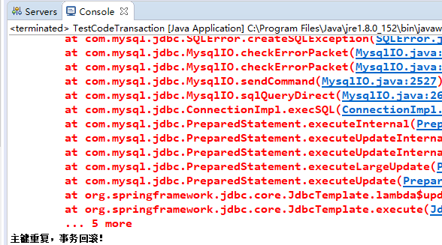
2．创建数据访问类
示例项目 JavaEECH05
在com.ch5包中，创建数据访问类CodeTransaction，并注解为@Repository("codeTransaction")。在该类中使用编程式方式进行数据库事务管理
3．创建测试类
在com.ch5包中，创建测试类TestCodeTransaction

Slide 108
5.2.2 基于TransactionTemplate的编程式事务管理
事务处理的代码散落在业务逻辑代码中，破坏了原有代码的条理性，并且每一个业务方法都包含了类似的启动事务、提交以及回滚事务的样板代码。
TransactionTemplate的execute()方法有一个TransactionCallback接口类型的参数，该接口中定义了一个doInTransaction()方法，通常以匿名内部类的方式实现TransactionCallback 接口，并在其doInTransaction()方法中书写业务逻辑代码。这里可以使用默认的事务提交和回滚规则，在业务代码中不需要显式调用任何事务处理的API。doInTransaction()方法有一个TransactionStatus类型的参数，可以在方法的任何位置调用该参数的setRollbackOnly()方法将事务标识为回滚，以执行事务回滚。
根据默认规则，如果在执行回调方法的过程中抛出了未检查异常，或者显式调用了setRollbackOnly()方法，则回滚事务；如果事务执行完成或者抛出了checked类型的异常，则提交事务。
基于TransactionTemplate的编程式事务管理的步骤如下：

Slide 109
1．为事务管理器添加事务模板
示例项目 JavaEECH05
在5.2.1节配置文件applicationContext.xml的基础上，使用org.springframework.transaction.support.TransactionTemplate类为事务管理器添加事务模板。具体代码如下：
<!-- 为事务管理器txManager创建transactionTemplate -->
<bean id="transactionTemplate" class="org.springframework.transaction.support.TransactionTemplate">
<property name="transactionManager" ref="txManager"/>
</bean>
2．创建数据访问类
在com.ch5包中，创建数据访问类TransactionTemplateDao，并注解为@Repository("transactionTemplateDao")。在该类中使用编程式方式进行数据库事务管理。

Slide 110
5.3 声明式事务管理
Spring的声明式事务管理，是通过AOP技术实现的事务管理，其本质是对方法前后进行拦截，然后在目标方法开始之前创建或者加入一个事务，在执行完目标方法之后根据执行情况提交或者回滚事务。
声明式事务管理最大的优点是不需要通过编程的方式管理事务，因而不需要在业务逻辑代码中掺杂事务处理的代码，只需相关的事务规则声明，便可以将事务规则应用到业务逻辑中。通常情况下，在开发中使用声明式事务处理，不仅因为其简单，更主要是因为这样使得纯业务代码不被污染，极大方便后期的代码维护。
Spring的声明式事务管理可以通过两种方式来实现
基于XML的方式
基于@Transactional注解的方式

Slide 111
5.3.1 基于XML方式的声明式事务管理
基于XML方式的声明式事务管理是通过在配置文件中配置事务规则的相关声明来实现的。Spring框架提供了tx命名空间来配置事务，<tx:advice>元素来配置事务的通知。配置<tx:advice>元素时，一般需要指定id和transaction-manager属性，其中id属性是配置文件中的唯一标识，transaction-manager属性指定事务管理器。另外，还需要<tx:attributes>子元素，该子元素可配置多个<tx:method>子元素指定执行事务的细节。
当<tx:advice>元素配置了事务的增强处理后，就可以通过编写AOP配置，让Spring自动对目标对象生成代理。下面通过一个实例演示如何通过XML方式来实现Spring的声明式事务管理。为体现事务管理的流程，本实例创建了Dao、Service和Controller三层，具体实现步骤如下：

Slide 112
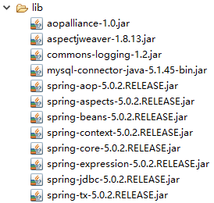
1．导入相关的JAR包
2．创建Dao层
在ch5的src目录下，创建包com.statement.dao，并在包中创建TestDao接口和TestDaoImpl实现类。数据访问层有两个数据操作方法save()和delete()。
3．创建Service层
在ch5的src目录下，创建包com.statement.service，并在包中创建TestService接口和TestServiceImpl实现类。在Service层依赖注入数据访问层。
4．创建Controller层
在ch5的src目录下，创建包com.statement.controller，并在包中创建StatementController控制器类。在控制层依赖注入Service层。

Slide 113
5．创建配置文件
示例项目 JavaEECH05
在ch5的src目录下，创建包com.statement.xml，并在包中创建配置文件XMLstatementapplicationContext.xml。在配置文件中，使用<tx:advice>编写通知声明事务，使用<aop:config>编写AOP让Spring自动对目标对象生成代理
6．创建测试类
在ch5的src目录下，创建包com.statement.test，并在包中创建测试类XMLTest。在测试类中通过访问Controller，测试基于XML方式的声明式事务管理。

Slide 114
5.3.2 基于@Transactional注解的声明式事务管理
示例项目 JavaEECH05
@Transactional注解可以作用于接口、接口方法、类以及类方法上。当作用于类上时，该类的所有public方法将都具有该类型的事务属性，同时，也可以在方法级别使用该注解来覆盖类级别的定义。虽然@Transactional注解可以作用于接口、接口方法、类以及类方法上，但是Spring小组建议不要在接口或者接口方法上使用该注解，因为这只有在使用基于接口的代理时它才会生效。
如果不想对某个异常进行事务处理，示例代码如下：
@Transactional(rollbackFor=RuntimeException.class)//不对RuntimeException回滚生效
@Transactional(rollbackFor=Exception.class)// 不对Exception回滚生效
下面通过实例演示使用@Transactional注解进行事务管理的过程，该实例的Dao、Service和Controller层与5.3.1节中相同。具体步骤如下：

Slide 115
1．创建配置文件
示例项目 JavaEECH05
在包com.statement.xml包中创建配置文件annotationstatementapplicationContext.xml。在配置文件中，使用<tx:annotation-driven>元素为事务管理器注册注解驱动器。
<!-- 为数据源添加事务管理器 -->
<bean id="txManager"
class="org.springframework.jdbc.datasource.DataSourceTransactionManager">
<property name="dataSource" ref="dataSource" />
</bean>
<!-- 为事务管理器注册注解驱动 -->
<tx:annotation-driven transaction-manager="txManager" />

Slide 116
2．为Service层添加@Transactional注解
示例项目 JavaEECH05
在Spring MVC（后续章节讲解）中，通常通过Service层进行事务管理，因此需要为Service层添加@Transactional注解。
@Service("testService")
@Transactional
//加上注解@Transactional,就可以指定这个类需要受Spring的事务管理
//注意@Transactional只能针对public属性范围内的方法添加
public class TestServiceImpl implements TestService{

